Slide 1
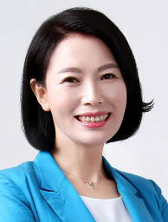


가칭『원주시 장미의자』
설치에 관한 제안
안정민 의원`

Slide 2
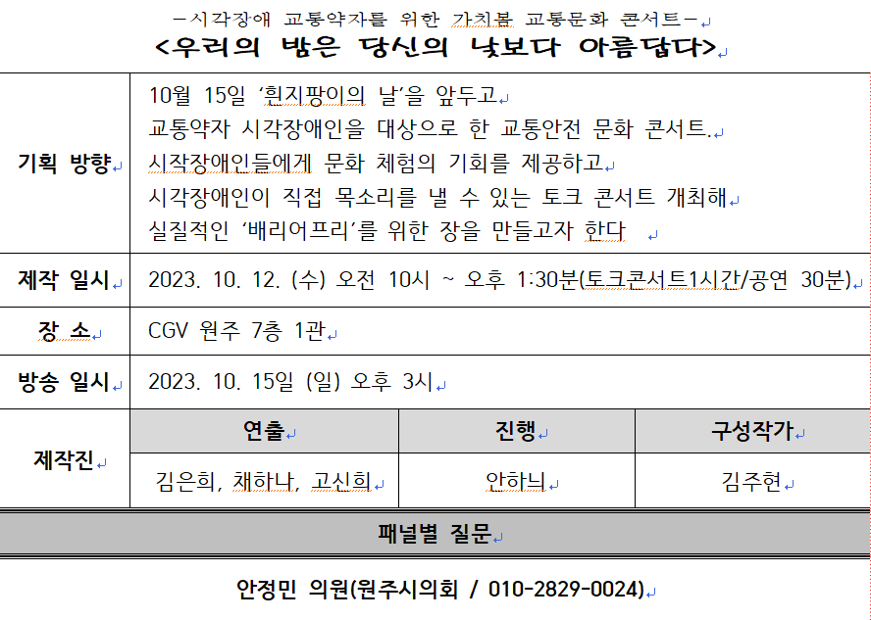
TBN 한국교통방송

Slide 3
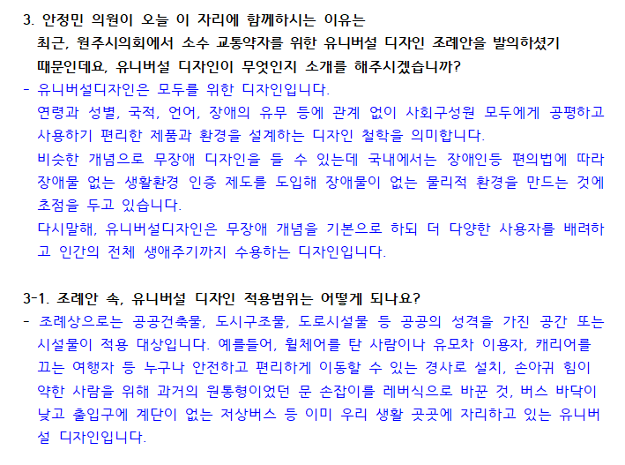
TBN 한국교통방송

Slide 4

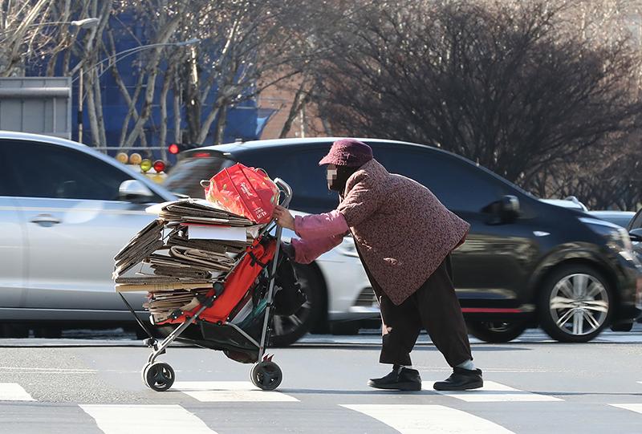
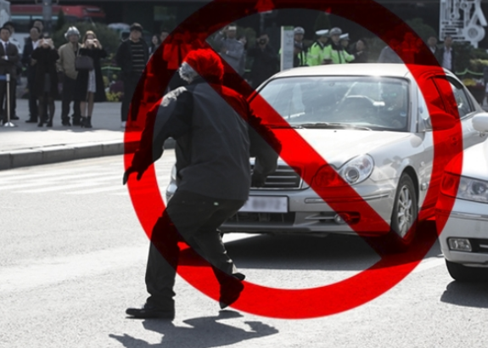
어르신 무단횡단
노인 보행자사고,
가파르게 증가하는 추세

Slide 5
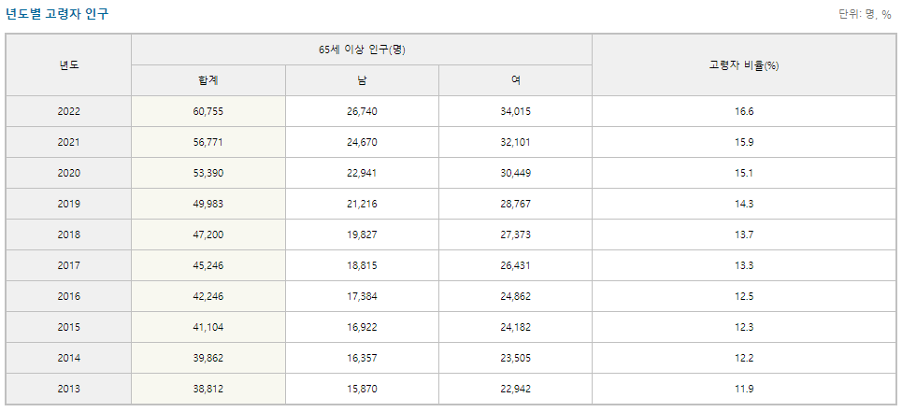
원주시 고령자 인구 통계 현황

Slide 6
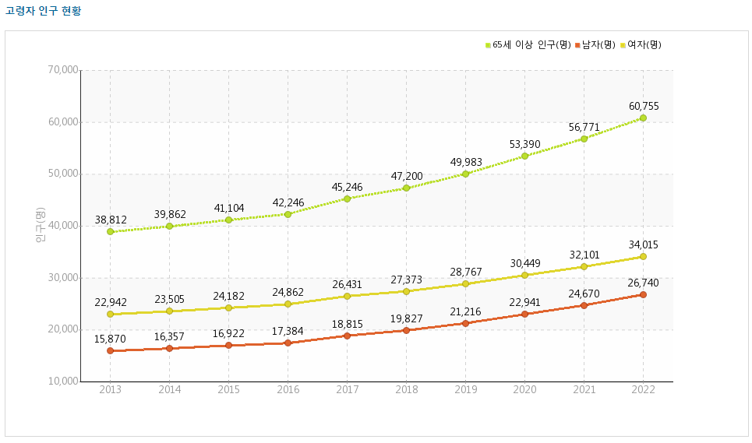
원주시 고령자 인구 통계 현황

Slide 7
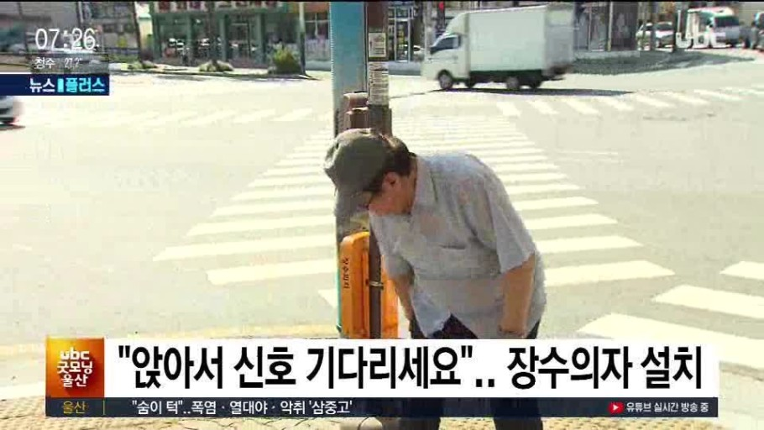
장수의자 설치 예시

Slide 8
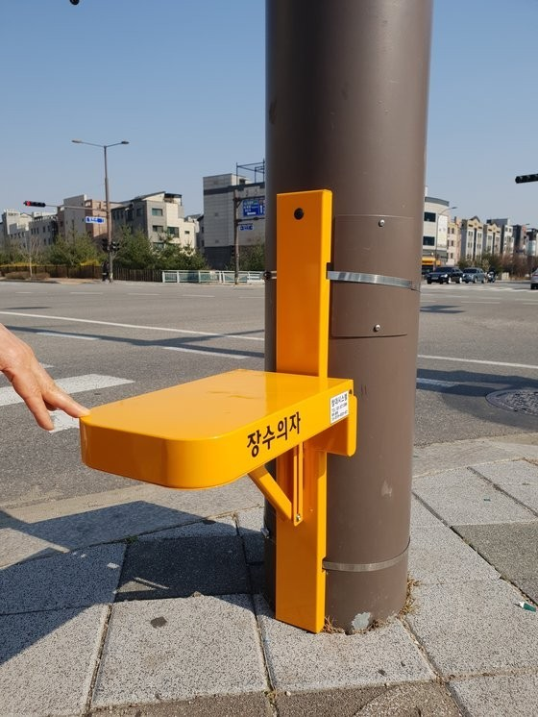
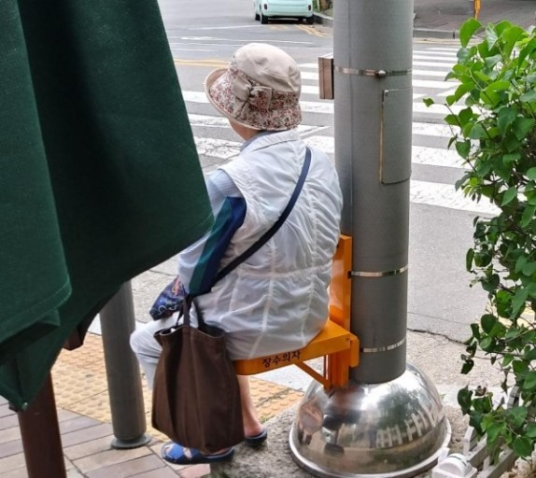
장수의자 설치 예시
타 지자체, 접이식
장수의자 설치 도입

Slide 9
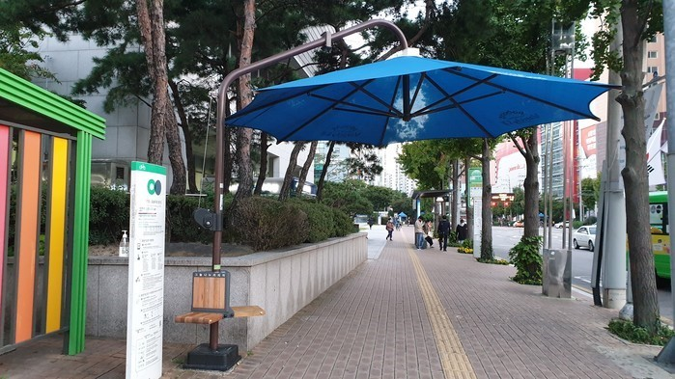
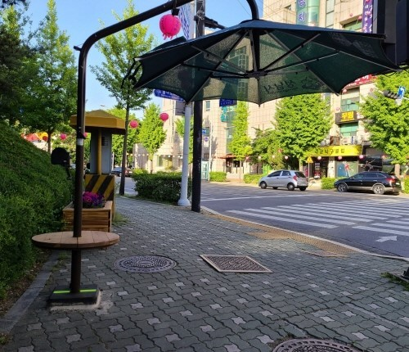
그늘막 장미의자 예시
위에는 폭염 파라솔,
아래는 장미의자!

Slide 10
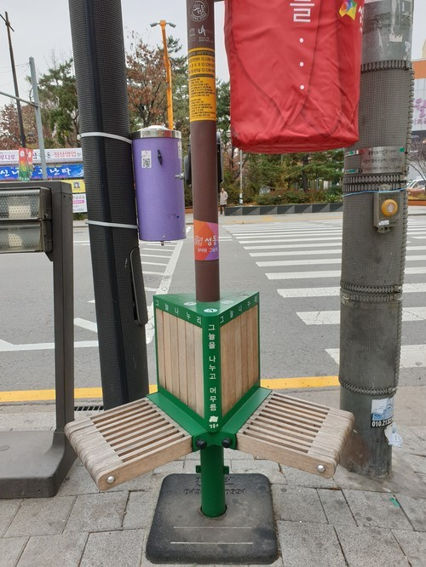
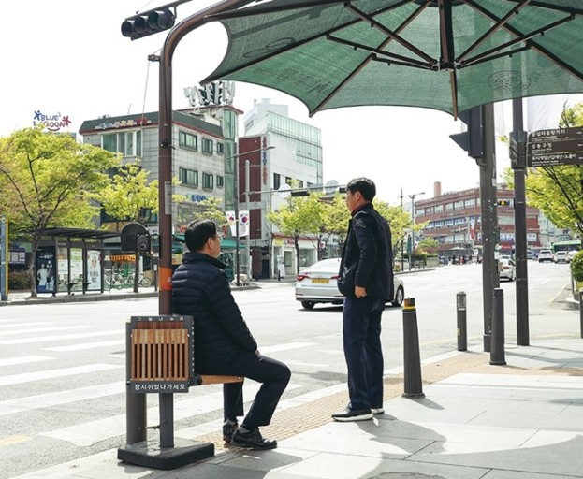
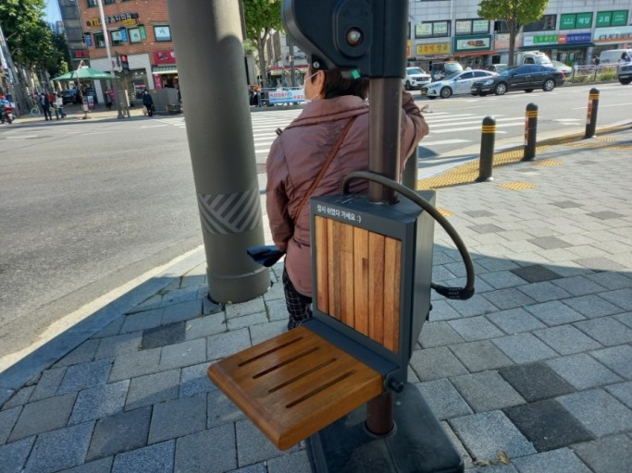
그늘막 장미의자 예시

Slide 11
감사합니다.
안정민 의원

